Slide 1
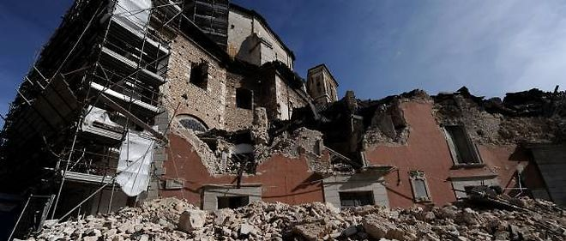
Les problèmes d'ouvrages lies a la sismicité
Cas du séisme Boumerdes

Slide 2
Plan de travail:
Comment ce produit un séisme?
Les Caractéristique des sollicitations ou les charges sismique
Les dégâts des séismes
Cas du séisme Boumerdes:
Les Dégâts causé par le séisme de Boumerdes
Conclusion : actualisation suite au séisme de Boumerdes
Les références

Slide 3
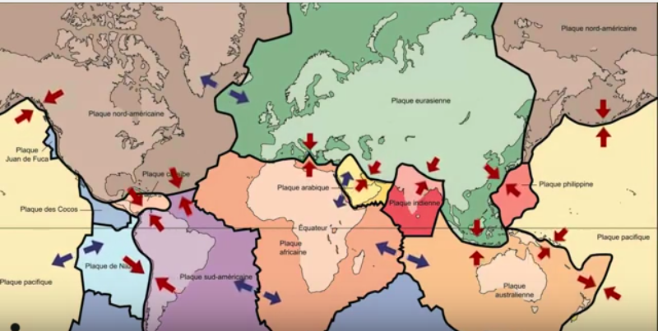
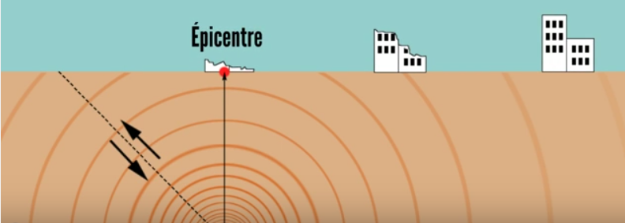
Comment ce produit un séisme?
La surface de la terre est constitué par un ensemble de pièce qui forme un immense puzzle et bouge tous le temps c'est pièce s'appelle les plaques tectoniques et sont un peut prés 12 plaques principale qui se déplace en permanence elle peuvent glissée les une par a port les autre s'éloigner ou ce rapprocher .
lorsque les plaques rentrent en collusion une rupture du rocher ce produit au niveau de la zone du choque ce qui libère des énergie ; des ondes sismique sont alors émise dans tous les sens au tour du point du choque qui s'appelle le foyer ou l hypocentre
L'épicentre est le point de la surface de la terre situer a la verticale du foyer
hypocentre
En peut mesurer la force d'un séisme par la quantité d'énergie qui libère ; Sa s'appelle la Magnitude du séisme qui se mesure sur l'échelle de Richter
01

Slide 4
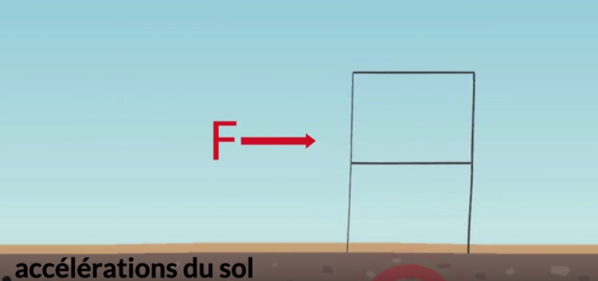
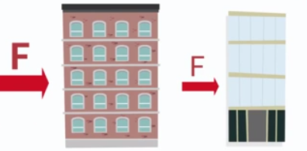
En effet lorsque un séisme ce manifeste par une propagation d'onde dans le sol ce la va provoquer des secousses sismique qui sont caractériser par des accélérations du sol et qui vont faire vibrer les bâtiments
La masse du bâtiments combiner a l'accélération du sol engendre l'action sismique qui est une force d'inertie qui sollicite le bâtiments
Masse
Ys
Ainsi la force sismique dépond de la masse du bâtiment et de l'accélération du sol qui est relative a une région donner
Et par conséquence le bâtiment lourd subit des forces sismiques plus grande que le bâtiment léger
02

Slide 5
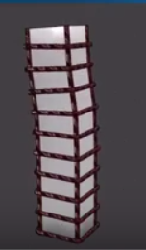
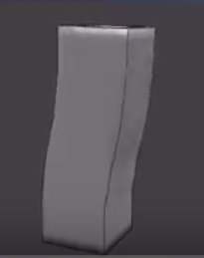
Les Caractéristique des sollicitations ou les charges sismique:
Les sollicitation sismique possède plusieurs caractéristiques:
Horizontales:
C'est a dire que les accélération sismique horizontale vont affecter la structure du bâtiment qui sont habituellement conçu pour résister a des charges verticales
Cycliques:
Ce la consiste en un mouvement de va et Vien répétitive du sol ; ce caractère traduit une dégradation rapide et progressive de la structure en cas de dépassement de la limite élastique des éléments porteurs du fête des balancement saccades et alternés du bâtiments
Il ya dans ce cas un éclatement du béton du couverture mettant ainsi l'armature a nue
03

Slide 6
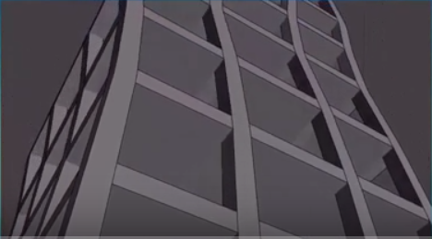
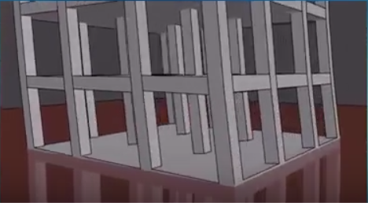
Dynamiques:
En effet les étages suivent les brusques accélération du sol transmise par les étages inferieures avec un peut de retards du fait du lors d'inertie
plus la masse du l'étage est grosse plus le temps du retards est importants
De plus les étages sont soumises a des temps de retards différents selon leurs élévation
Internes :
Ce qui veut dire que les charges sismiques touches tous les points du bâtiments a ca base en même temps et ceux des étages supérieures avec un temps de retards
04

Slide 7
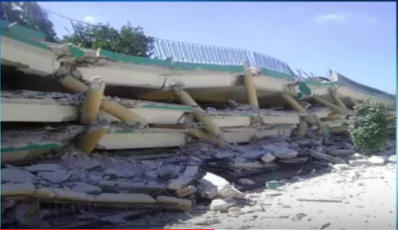
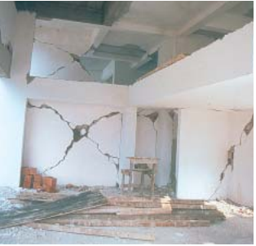
Les dégâts des séismes:
il existe différents types des dégâts provoquer par les séismes dans les situation s ou le bâtiment ne résiste pas au charge séismique
1- effondrements en galette:
Le bâtiments peut subir un effondrement générale de Sa structure appeler effondrement en galette qui correspond a une stabilisation horizontale insuffisante entrainants des fressures en croix
Un exemple d'effondrements en galette
Ces fressures en croix mettent en évidence le caractère cyclique des sollicitations sismiques
Louverture de ces fressures jusqu'a la rupture des éléments et ce la va entrainer un effondrements de la structure
05

Slide 8
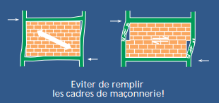
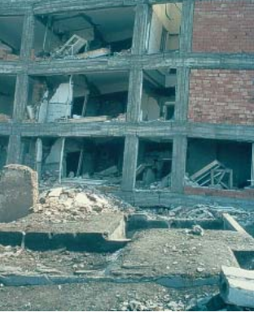
Une idée toujours très répendue consiste à croire qu'en
remplissant les cadres en béton armé (colonnes
) avec de la maçonnerie, on améliore leur
tenue c'est-à-dire aux forces
sismiques Cette combinaison de deux types
de construction très différents et peu compatibles réagit
mal aux tremblements de terre: les cadres sont relativement souples et ductiles, tandis que la maçonnerie non armée, très rigide mais fragile, peut déjà «exploser»
L'apparition de fissures en croix est caractéristique de ce mécanisme.
On peut distinguer deux cas: soit les colonnes du cadre
sont plus résistantes que le remplissage de maçonnerie,
soit c'est l'inverse. Dans le cas de colonnes fortes, la
maçonnerie est détruite et tombe hors du cadre. Dans le
cas contraire, elle risque d'endommager les colonnes et
notamment de les cisailler, ce qui provoque souvent
l'effondrement de l'ouvrage
Ici, les colonnes étaient manifestement les plus résistantes.
Une grande partie de la maçonnerie est tombée, mais le cadre a
tenu (Erzincan, Turquie, 1992).
06

Slide 9
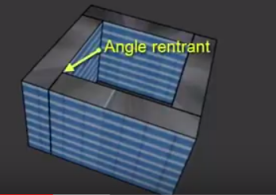
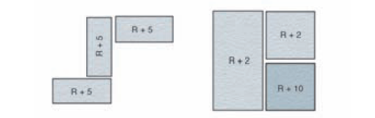
2-La forme des bâtiments :
influence également le comportement sismique du bâtiments
Symétrie et simplicité son a privilège
Au contraire la présence d'angle rentrant et de vide vont accentuer les tentions de certain point du bâtiment
Emplacement des joints parasismique
Ce qui peut être éviter par une simplification de la forme du bâtiments
Ou son fractionnement avec l'ajouts de joint parasismique qui doit être vide assez large pour éviter l'entrechoquement du bâtiment
Fractionnement d’un bâtiment en blocs rectangulaires compacts
07

Slide 10
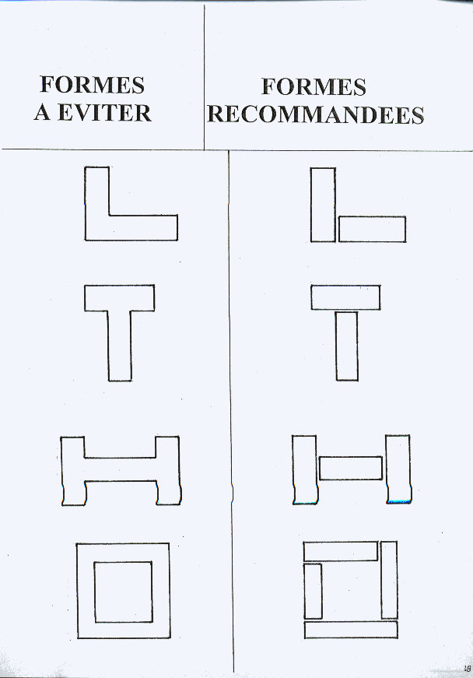
Formes des bâtiments
08

Slide 11
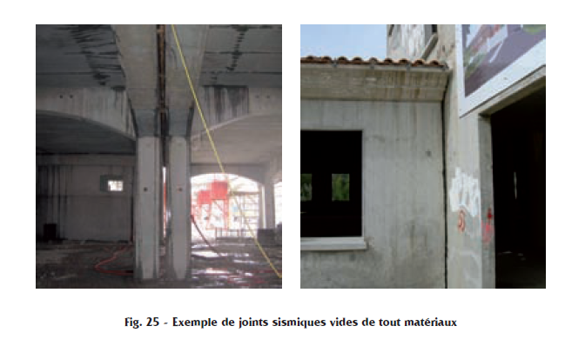
Le RPA exige une largeur minimale
des joints de 4 cm libres ou comporte
Un matériau souple et déformable
Exemple de joints sismiques
09

Slide 12
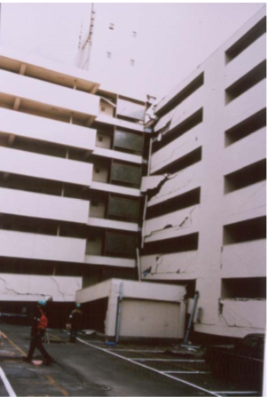
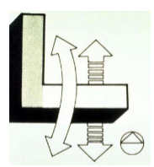
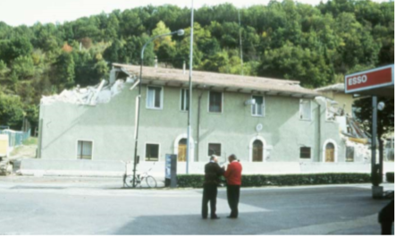
Des exemples de mauvaise conception architecturale en plan.
séisme de Kobé, Japon 1995
Le bâtiment est conforme aux règles parasismiques mais le choix architectural d'une forme en L sans présence de joints ou de renforts a conduit lors du séisme de Kobé en Japon 1995
à des dommages au niveau de l'angle rentrant dans le plan horizontal.
On observe également que les bâtiments qui ont une forme très allongée en plan subissent ce qu’on appelle un coup de fouet aux extrémités. Là encore il est préférable de recouper le bâtiment en plusieurs unités par un ou des joints sismiques, ou de renforcer les extrémités.
Séismes des Marches-Ombrie, 1997
Ce bâtiment dont la longueur est importante au regard de la largeur a subi des destructions à ses deux extrémités par accumulation d’énergie. Effet de « coup de fouet »
10

Slide 13
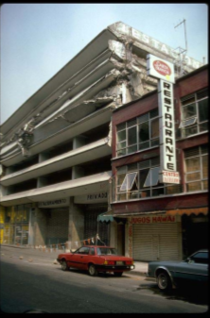
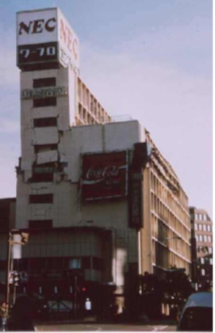
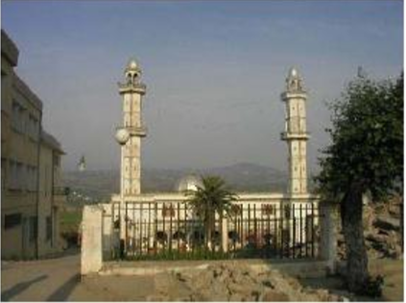
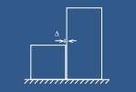
Des exemples de mauvaise conception architecturale en élévation.
On peut, par exemple, observer un « coup de fouet » dans les étages supérieurs
Il est vraiment important que les déformations sous l’effet des forces d’inertie puissent se faire de façon régulière entre les différents niveaux successifs d’une construction. Si un niveau est moins rigide que les niveaux voisins la déformation ne peut pas être régulière, et c’est un des principaux facteurs de ruine des constructions
Séisme de Mexico, 1985
Les trois premiers niveaux ont été contreventés par les constructions voisines mais pas les quatre niveaux supérieurs, beaucoup trop flexibles.
Irrégularité en élévation
Un bâtiment qui ce compose de deux parties de hauteurs différentes lors du séisme de Kobé, Japon 1995) il subit un choc.
Le choc aura pu être éviter en séparant les deux parties par des joints
une mosquée qui possède deux minarets indépendants du reste de la structure. C’est la raison pour laquelle ils sont restés intacts durant le séisme de 2003, Boumerdes
11

Slide 14
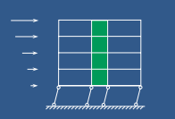
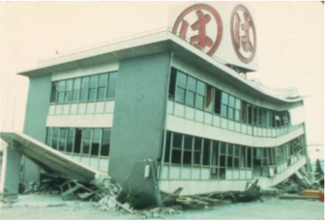
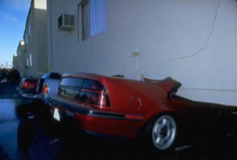
3-L'étage souple:
Dans ce cas, contrairement aux exemple précédente ou les étages supérieurs était flexible et les étages inferieures étais rigides , c’est le bas de la construction qui est plus flexible, ce qui sollicite de façon trop importante les têtes de poteaux, sous l’effet forces d’inertie des étages supérieurs peu déformables.
ce problème particulier des constructions sur pilotis est illustré par quelques exemples typique dans beaucoup de région de monde :
lors du Séisme de Tokachi Oki, 1968, un bâtiment qui a deux étages relativement rigides sur un niveau flexible (portiques) ont entraîné la ruine de celui-ci.
Lors du Séisme de Northridge, 1994 des Habitations constituées d’un r e z - d e - c h a u s s é e – parking sous deux niveaux de logement rigides. Les RDC plus flexibles n’ont pu absorber sans rupture les déformations dues aux déplacements des deux niveaux supérieurs.
12

Slide 15
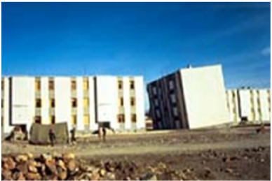
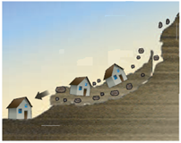
des Bâtiments d’habitation de 3 étages qui lors du séisme d El Asnam en Algérie sont inclinés de 20 degrés et produisant des dommages dans les éléments structuraux et non-structuraux du RDC. La raison était l'utilisation du Vide Sanitaire. Un espace de d’environ 1 mètre au dessus du niveau du sol. Malheureusement, la manière de construction des V.S a crée un étage souple et fragile a la résistance au cisaillement.
La prolongation des éléments de stabilisation jusqu’au fondation constitue le remède a l'étage souple
4-Nature du sol:
Effectuer une étude de sol pour connaître les caractéristiques du terrain
Pour se protéger des phénomènes induits par le séisme comme les glissements de terrain
Ou la liquéfaction.
13

Slide 16
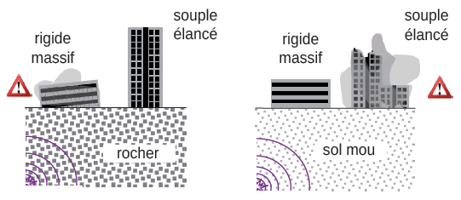
On privilégie les bâtiments souple et élancé sur les sols rocheux et les bâtiments massif et rigide sur les sols mous.
14

Slide 17
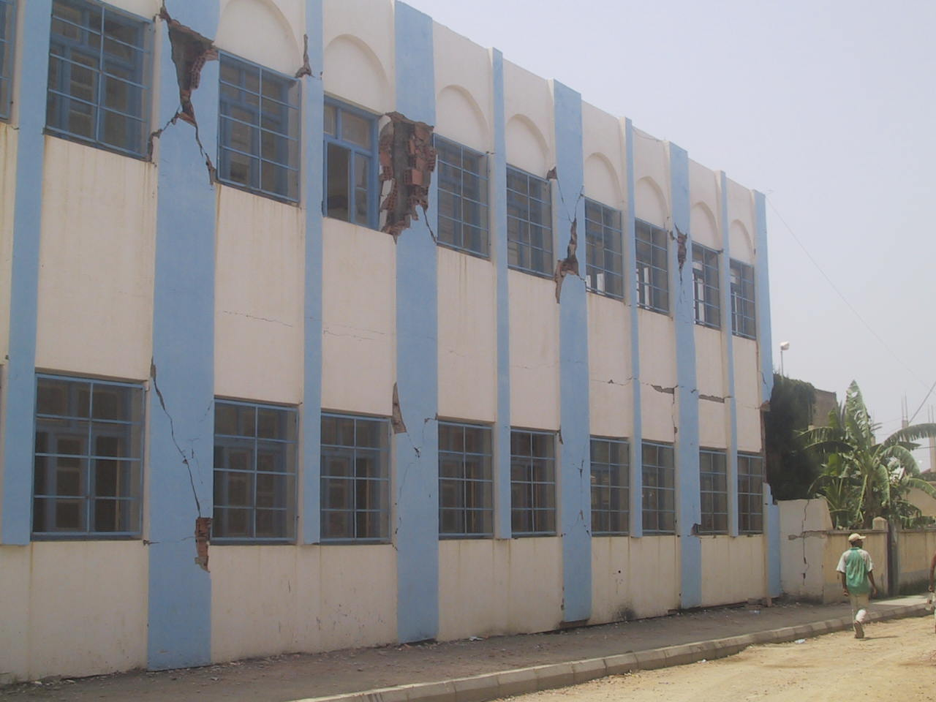
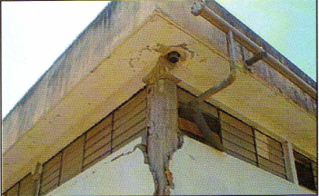
5-Poteaux courts:
Il s’agit de poteaux présentant un changement de la rigidité soit à cause de leur longueur ou de leur rigidité. Selon le RPA, est considéré comme poteau court tout poteau dont l’élancement est inférieur à 5 :
λ < 5 avec λ=h/a (h : hauteur libre du poteau ; a : sa dimension)
Cisaillement des poteaux courts, séisme de Boumerdes, 2003
15

Slide 18
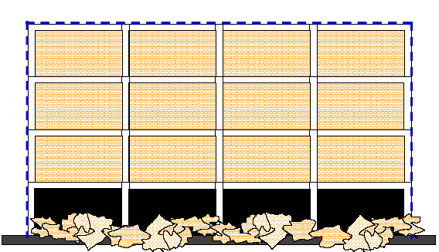
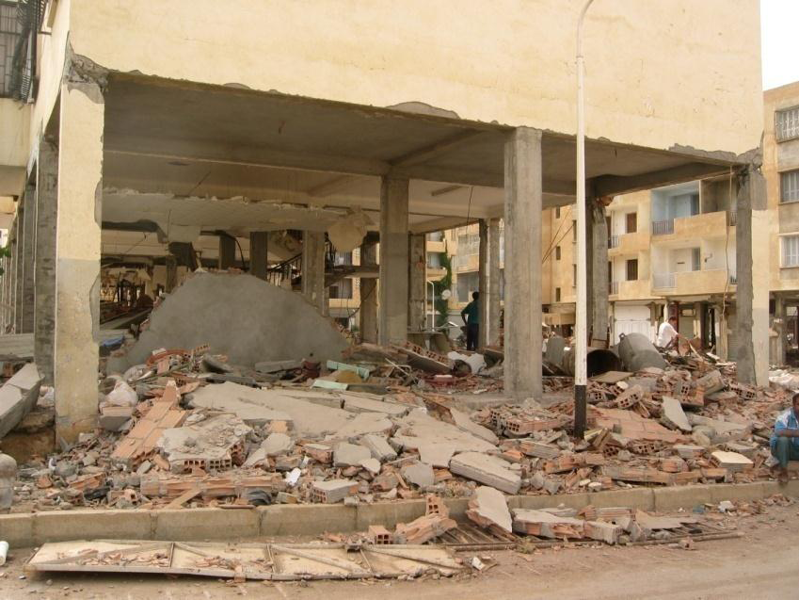
La région nord algérienne est connue pour une importante activité sismique
Cas du séisme Boumerdes:
Cas 1:
Rupture de la maçonnerie au RDC
Les données sur le séisme de Boumerdes:
Boumerdes ( Alger) : 21/05/2003
Magnitude: 6.8
Dégâts humains: 2300 morts
Dégâts matériels:97974 constructions touchées dont 95% en habitations
Dégâts causé par le séisme de Boumerdes:
1-Des dommages importantes aux structure en portiques :
Les bâtiments constitués par une structure en portique ;poteaux et poutre ; en béton arme avec remplissage en maçonnerie furent les plus touchées lors du se séisme
* ignorance de l’interaction maçonnerie – structure.
16

Slide 19
Cas 2:
Rupture de la maçonnerie au RDC et évolution des désordres vers les étages supérieurs
Des fissures en croix dans les étages supérieures
17

Slide 20
Cas 03:
destruction des poteaux et des murs sur toute la hauteur
Effondrement totale du bâtiment
18

Slide 21
Cas 04:
bâtiments avec ossature en portiques (poteaux + poutres) sans joints sismiques suffisamment larges ,dans se cas se sont toujours les bâtiments situés aux extrémités qui subissent les dégâts les plus importants.
effondrement totale du bâtiment
19

Slide 22
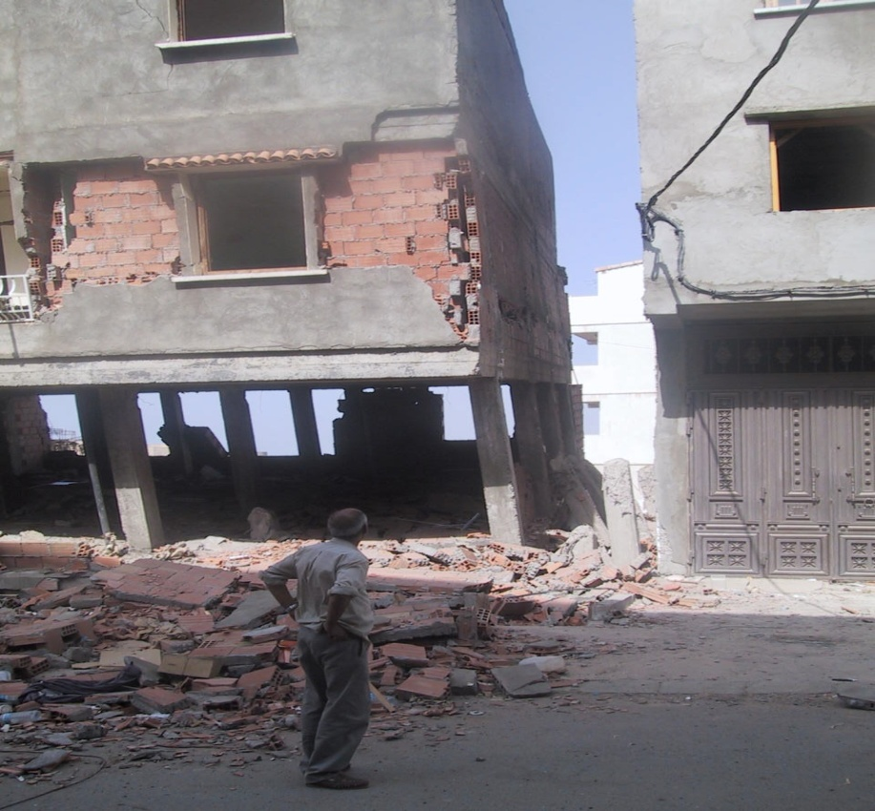
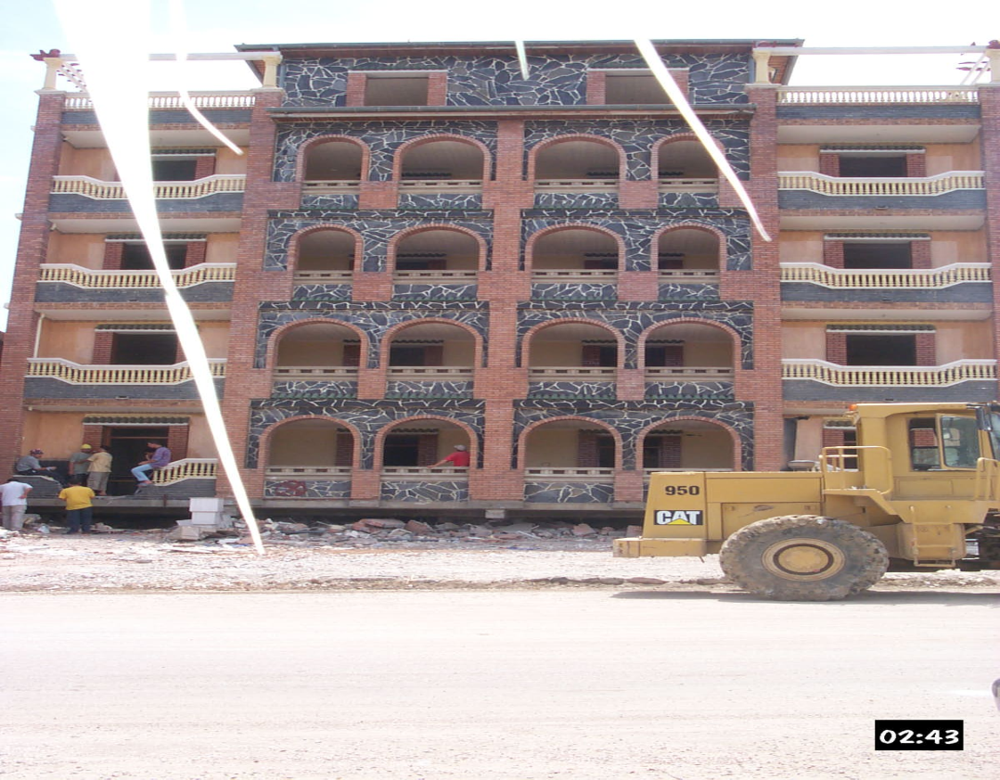
Cas 05:
Le problème de L'étage souple
des constructions sur pilotis
Le problème au niveau du RDC souple
Effondrement des poteaux du RDC
20

Slide 23
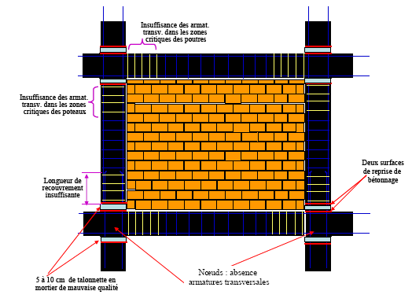
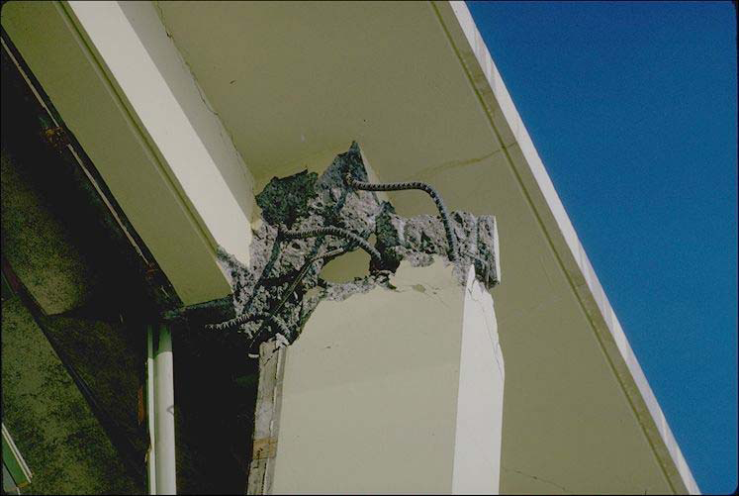
la mauvaise conception des nœuds:
. Absence des armatures transversales dans les zones critiques d’extrémité des poteaux et des poutres
. Absence des armatures transversales dans les noeuds au croisement poteau – poutre,
. Mise en place d’une talonnette en pied de poteau d’environ 5 à 10cm en mortier de mauvaise qualité
Une « zone critique » est un endroit de la structure
qui subit des contraintes plus
élevées. C’est donc potentiellement là que la dégradation du béton ou sa rupture
fragile commenceront:
Pour les ossatures:
(structures poteaux-poutres) :
à proximité des nœuds
Dispositions constructives non conformes au RPA
21

Slide 24
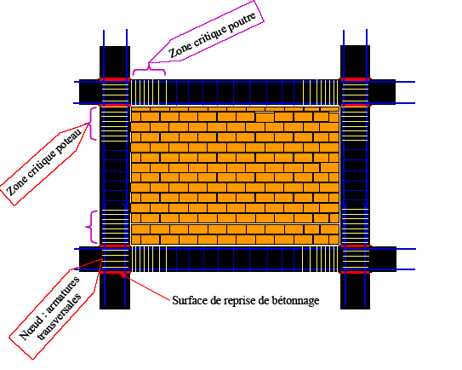
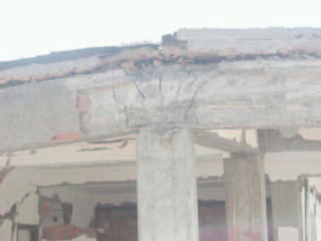
Dispositions constructives
conformes au RPA
Armatures transversales dans les zones critiques d’extrémité des poteaux et des pouters, environ tous les 5 cm,
. Armatures transversales dans les noeuds au croisement Poteau – poutre,
Mauvaise conception du nœud
Poutre reposant simplement
22

Slide 25
23

Slide 26
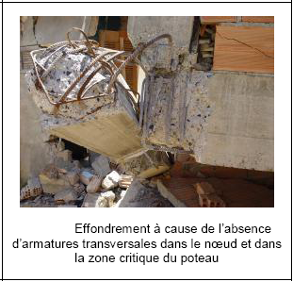
24

Slide 27
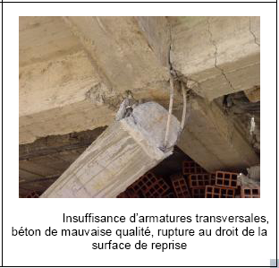
25

Slide 28
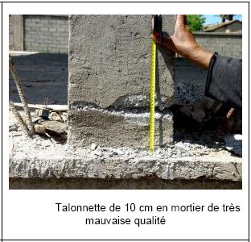
26

Slide 29
Conclusion:
Depuis le séisme de Boumerdes , la réglementation Algérienne (et particulièrement, le RPA), a fait et continue de faire des progrès considérables.
Nouvelle classification des wilayas et communes du pays en fonction du nouveau zonage
Limitation du nombre de niveaux et hauteurs des structures en portiques auto stables en béton armé
Définition précise de la notion de l’étage souple
Prise en charge de l’effet de site,
Guide de construction parasismique destiné à l’auto constructeur
CARTE DE ZONAGE SISMIQUE SUITE AU SEISME DE BOUMERDES
27

Slide 30
Appliquer le RPA = Prévention
Demain, si le RPA, sera appliqué à
toutes les constructions et d’une manière rigoureuse; les pertes humaines et matérielles ne pourront être que réduites lorsque des séismes surviendront.
28

Slide 31
Les références
Le livre de génie parasismique ( conception et dimensionnement des bâtiments )
-_Le_seisme_les_sols_et_les_fondations ( PDF )
laprise_en_compte_du_risque_sismique_sur_les_Ouvrages_d_Art
Le livre de Conception_parasismique
le-risque-sismique-ABDELLAOUI-Merouane ( mémoire )

